Slide 1
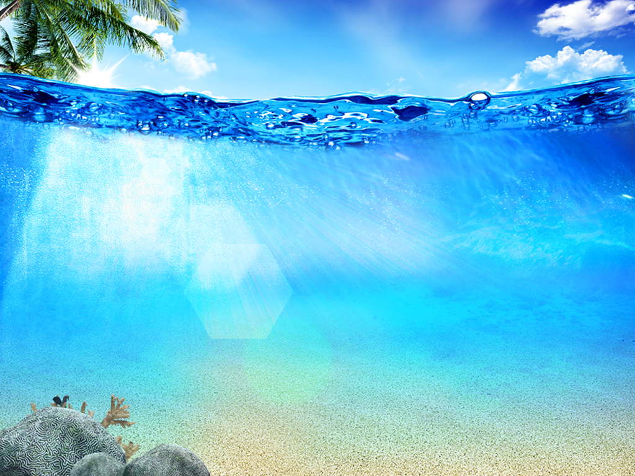
МАУ ТОК -центр «Умникум»
Республика Башкортостан, г.Бирск
Проект: «Очиститель моря - 1»
Выполнили:
Хлебников Ярослав
Храмов Иван
Научный руководитель:
Кузнецов Антон Андреевич

Slide 2
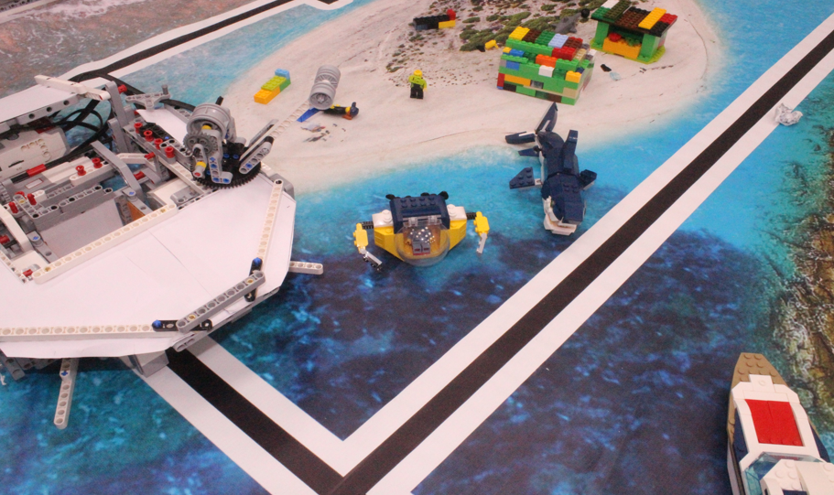
Робот должен быть автономным, а управляться он должен с помощью ботового компьютера с заданной программой либо оператором через пульт управления.

Slide 3
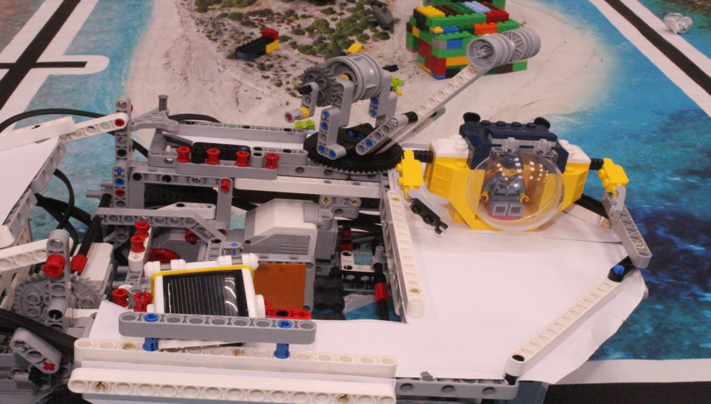
В носовой части робота располагается лебедка с минибатискафом, расчитанного на одного человека. Такой батискаф позволяет проводить фото и видео съемку на достаточно большой глубине.

Slide 4
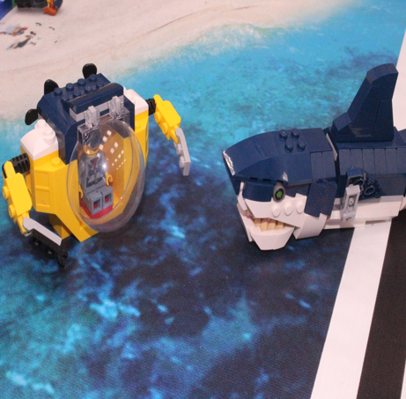
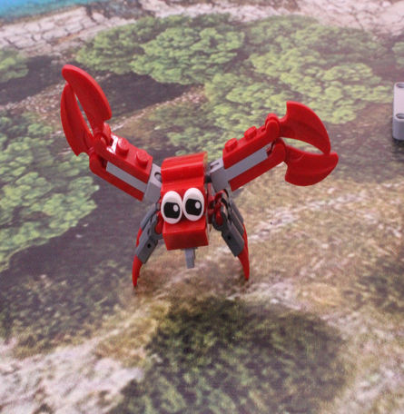
С помощью минибатискафа можно производить фото-видео съемку подводного мира, исследовать окраску и температуру океана, наблюдать за погодными явлениями.

Slide 5
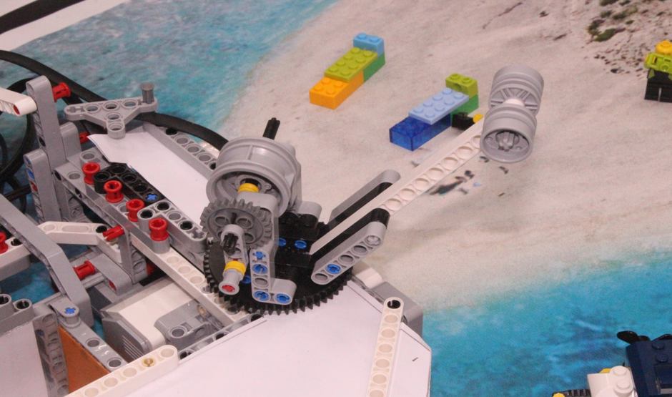
Также на корабле располагаются приборы для измерения силы ветра, температуры воды и воздуха, прибор для исследования химического состава воды и воздуха и другие.

Slide 6
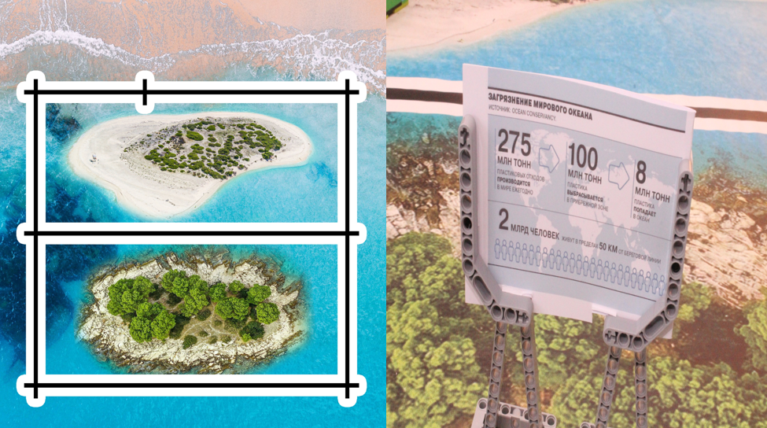
В процессе движения по заданному маршруту робот должен проводить исследования и собирать с помощью специальной сети крупный и мелкий мусор.

Slide 7
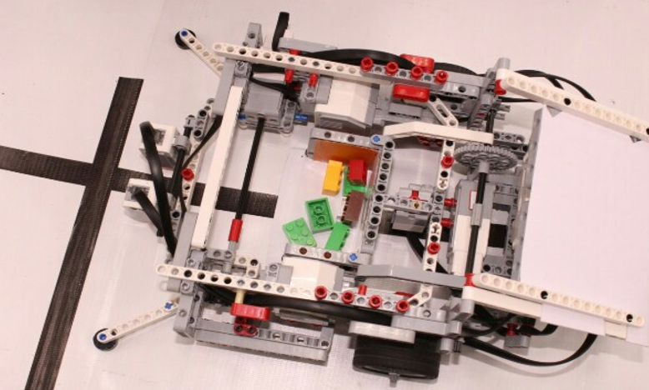
В нашем проекте сбор мусора реализован с помощью небольшого контейнера и загрузочного механизма.

Slide 8
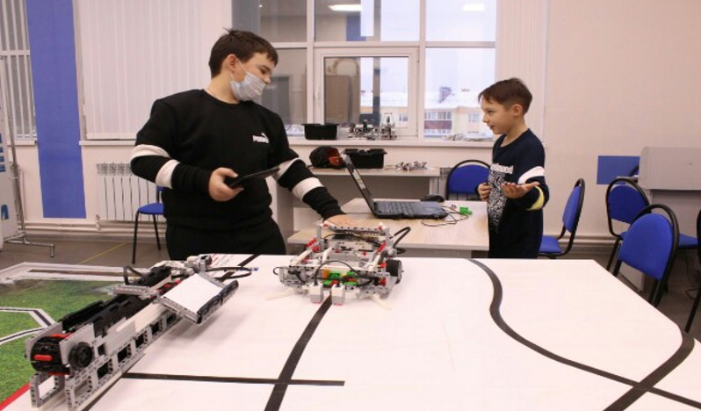
После прохождения по маршруту робот будет выгружать мусор на транспортерную ленту и загружаться в транспорт, который доставит мусор на сортировку и переработку. А вся полученная информация с датчиков и батискафа- передается на станцию с помощью радиосигнала прямо во время работы робота.

Slide 9
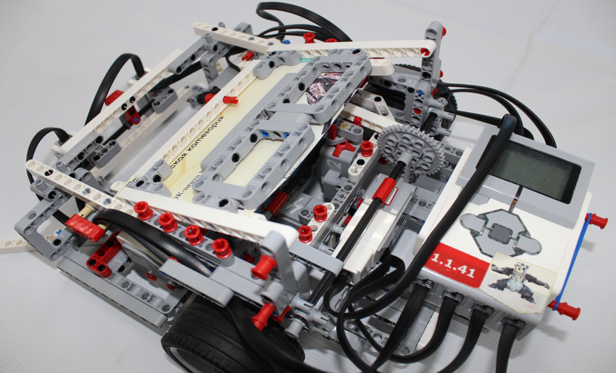
При создании робота был использован конструктор Lego Edukation Mindstorms EV3.

Slide 10
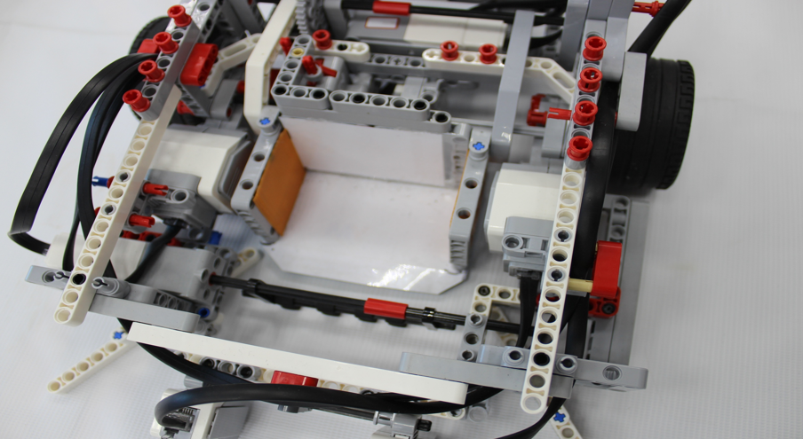
Для создания робота мы использовали два больших мотора для работы колесной платформы. Один средний мотор для работы контейнера и один средний мотор для загрузочного механизма. Также мы использовали два датчика света для движения по заданному маршруту и один гироскопический датчик для поворота робота.

Slide 11
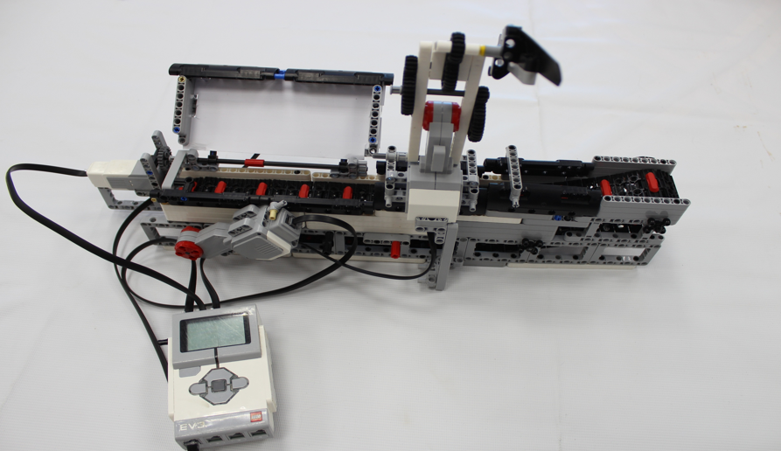
Для движения транспортерной ленты мы использовали больой мотор. Один средний мотор — для работы загрузочной площадки.

Slide 12
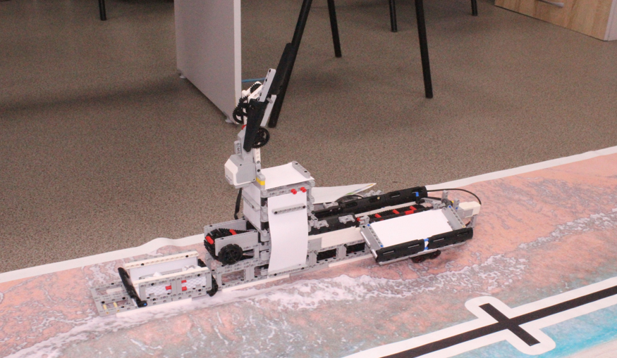
Чтобы определить приехал ли робот на разгрузку или нет , использовали ультразвуковой датчик. Сама работа транспортерной ленты осуществляется за счет аккумуляторов, которые можно заряжать , используя солнечные панели.

Slide 13
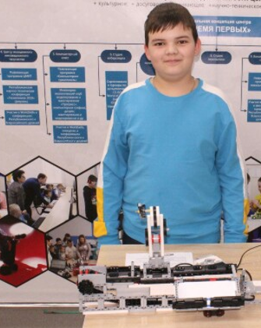
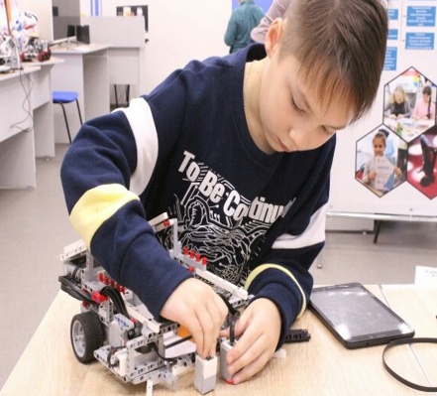
Мы надеемся, что наш проект привлечет внимание не только к исследованию Мирового океана, но и к мусору, который стал глобальной проблемной для многих живых существ.
И мы верим, что Мировой океан откроет еще множество тайн, а мы в свою очередь будем стараться сделать нашу планету- наш дом чище.

